Slide 1


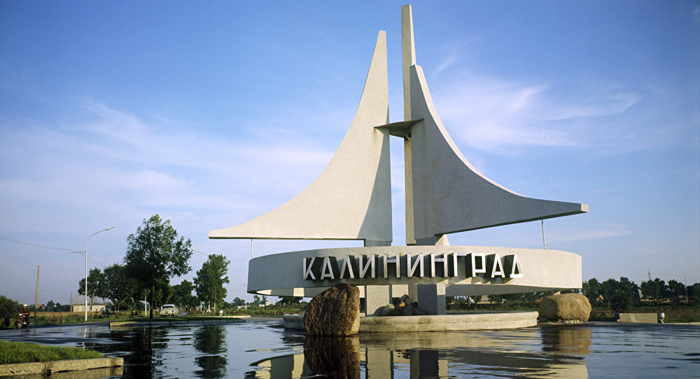
БЮДЖЕТ ДЛЯ ГРАЖДАН
к проекту бюджета городского округа
«Город Калининград» на 2019 и на плановый период 2020 - 2021 годов

Slide 2
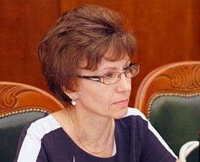
Уважаемые жители города!
Формирование городского бюджета – это всегда нелёгкий процесс поиска компромисса между потребностями и возможностями. Нам приходится учитывать множество дополнительных факторов и действовать в условиях различных ограничений. Это и изменения бюджетного, налогового, регионального законодательства, необходимость снижения уровня муниципального долга.
Проект бюджета традиционно сформирован на базе, основных параметров Прогноза социально-экономического развития городского округа «Город Калининград», Основных направлений бюджетной и налоговой политики городского округа «Город Калининград» на 2019 год и плановый период 2020-2021 годов, муниципальных программ.
При разработке проекта бюджета города на 2019 год и плановый период 2020-2021 годов администрация городского округа руководствовалась основными принципами: максимальная мобилизация доходных источников, социальная направленность расходов местного бюджета, необходимость снижения объема муниципального долга. Основными задачами при разработке проекта бюджета города Калининграда на 2019-2021 годы являлись:
- обеспечение сбалансированности и долгосрочной устойчивости бюджета города Калининграда;
-безусловное исполнение действующих расходных обязательств, недопущение принятия новых расходных обязательств, не обеспеченных доходными источниками;
-достижение национальных целей, определенных в Указе Президента Российской Федерации от 07 мая 2018 года, в результате реализации в городе Калининграде национальных проектов (программ) в рамках муниципальных программ.
В целях предоставления гражданам нашего города актуальной информации о бюджете и бюджетном процессе в доступном формате, специалистами комитета экономики, финансов и контроля разработан аналитический продукт «Бюджет для граждан» городского округа «Город Калининград», который содержит сведения об общих параметрах бюджета, включая структуру доходов и расходов бюджета; поступления в бюджет в разрезе налоговых и неналоговых доходов; объем межбюджетных трансфертов и другие сведения.
С уважением,
заместитель главы администрации,
председатель комитета экономики, финансов и контроля
Н.А.Дмитриева

Slide 3


Slide 4
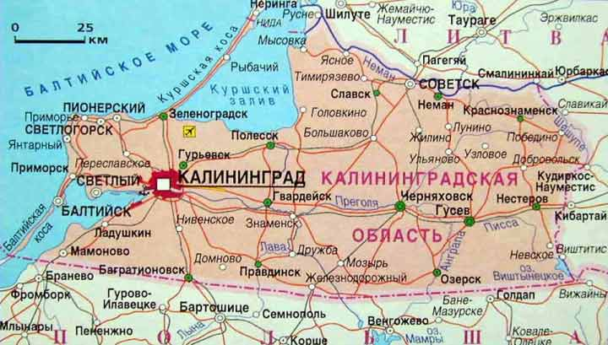

Slide 6
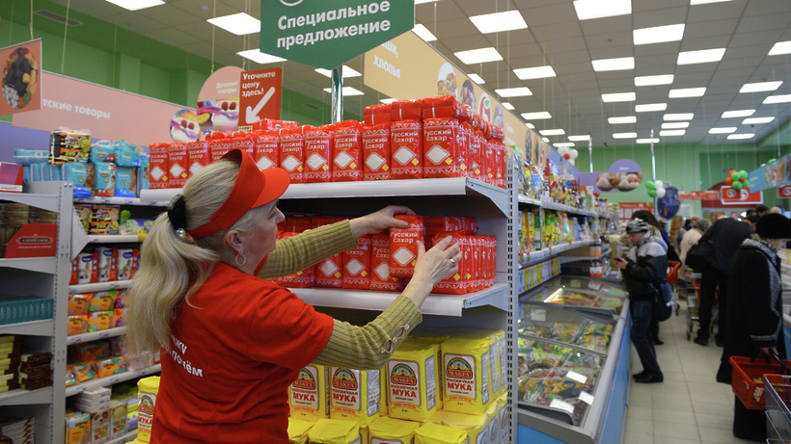
Темпы роста объемов отгруженных товаров
(работ, услуг) собственного производства

Slide 7
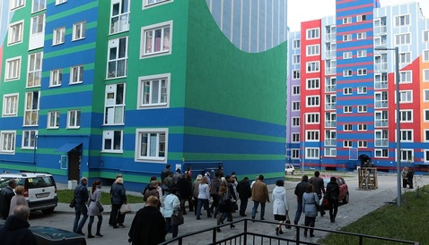
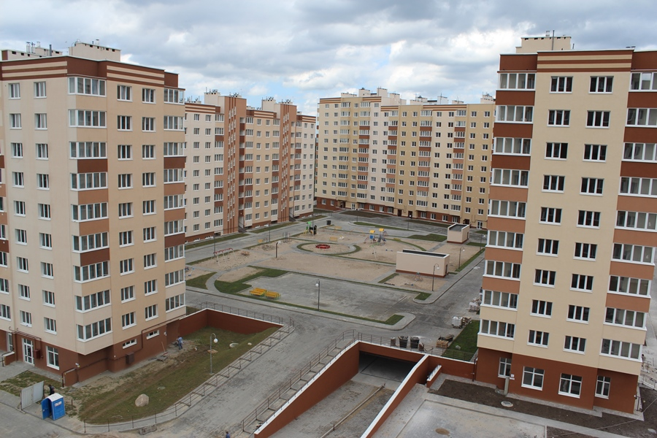
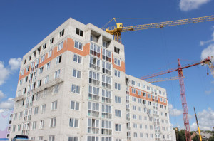
2018 год

Slide 8
Инвестиции в основной капитал
по кругу крупных и средних организаций г. Калининграда (I полугодие 2018 г. в % к соответствующему периоду 2017 г.)
 | I полугодие 2018
 | тыс. рублей | в % к итогу
Калининградская область | 41 525 109 | 100
в том числе:
Калининград | 24 737 309 | 59,6
Справочно: |  | в % 2018/2017
I полугодие 2017 | 23 192 844 | 106,7

Slide 9


Slide 10

Номинальная среднемесячная заработная плата в расчете
на одного работника по месяцам (2017 г), рублей

Slide 11
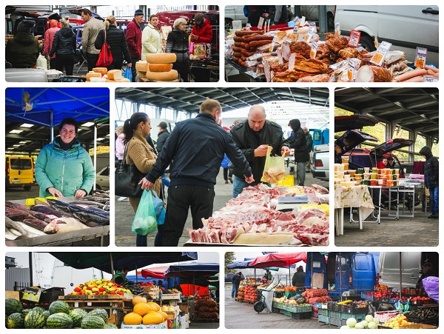


Потребительский рынок
Динамика оборота розничной торговли
(в % к декабрю 2016 г.)
Структура оборота розничной торговли по типам хозяйствующих субъектов

Slide 12
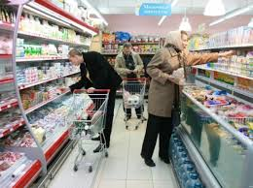
Прирост потребительских цен (I полугодие 2018 г. в % к соответствующему периоду 2017 г.)
 | Калининградская область |  | Российская Федерация
 | июнь 2018 г. в % к
 | маю 2018 | декабрю 2017 | маю 2018 | декабрю 2017
Индекс потребительских цен (все товары и услуги ), в том числе: | 100,5 | 102,0 | 100,5 | 102,1
продовольственные товары | 100,3 | 101,7 | 100,4 | 102,2
непродовольственные товары | 100,3 | 101,9 | 100,4 | 102,3
платные услуги | 101,2 | 102,5 | 100,7 | 101,7

Slide 13
Демография (I полугодие 2018 г. в % к соответствующему периоду 2017 г.)

Slide 14
Основные параметры бюджета городского округа «Город Калининград» 2017 -2021 гг.
Млн. руб.
Наименование показателя | 2017 | 2018 (план) | %, 2017 к 2018 | 2019 | %, 20 18 к 2019 | 2020 | 2021
Доходы всего, в том числе за счет собственных средств | 12 831,4 7 067,0 | 13 708,0 7 474,5 | 93,6 | 12 484,9 7 944,3 | 109,8 | 13 205,2 8 450,4 | 13 804,0 8 814,7
Расходы всего, в том числе за счет собственных средств | 12 784,9 7012,4 | 13 935,9 7705,9 | 91,7 | 12 286,3 7 745,7 | 113,4 | 12 993,9 8 239,1 | 13583,7 8 594,4
Дефицит / профицит | 46,5 | - 227,9 |  | 198,6 |  | 211,3 | 220,3

Slide 15

Динамика доходов бюджета городского округа
«Город Калининград» в 2019–2021 годах
Млн. рублей
Показатель | 2018 год ( по состоянию на 01.10.2018) | 2019 год |  | 2020 год |  | 2021 год
 |  | Прогноз | Отклонение | Прогноз | Отклонение | Прогноз | Отклонение
1 | 2 | 3 | 4=3–2 | 5 | 6=5–3 | 7 | 8=7–5
Доходы, всего | 13 708 ,1 | 12 484,9 | -1 223,1 | 13 205,2 | 720,3 | 13 804,0 | 598,8
в том числе: собственные доходы | 7 474,5 | 7 944,3 | 469,8 | 8 450,4 | 506,1 | 8 814,7 | 364,3
-налоговые доходы | 6 551,0 | 6 977,9 | 426,9 | 7 514,1 | 536,2 | 7 886,3 | 372,2
-неналоговые доходы | 923,5 | 966,4 | 42,8 | 936,3 | -30,1 | 928,4 | -7,9
безвозмездные поступления | 6 233,5 | 4 540,6 | -1 692,9 | 4 754,8 | 214,2 | 4 989,3 | 234,5

Slide 16


Налоговые доходы бюджета городского округа
«Город Калининград»
в 2018–2021 годах представлены в таблице:
Млн. рублей
Наименование доходов | Утвержденный бюджет (по состоянию на 01.10.2018 г.) | 2019 год |  |  | 2020 год |  |  | 2021 год
 |  | Проект | Изменения к предыдущему году |  | Проект | Изменения к предыдущему году |  | Проект | Изменения к предыдущему году
 |  |  | Млн. руб. | % |  | Млн. руб. | % |  | Млн. руб. | %
НАЛОГОВЫЕ ДОХОДЫ - всего: | 6 551,0 | 6 977,9 | 426,9 | 106,5 | 7 514,1 | 536,2 | 107,7 | 7 886,3 | 372,2 | 105,0
в том числе:
Налог на доходы физических лиц | 3 620,0 | 3 880,0 | 260,0 | 107,2 | 4 115,0 | 235,0 | 106,1 | 4 369,0 | 254,0 | 106,2
Акцизы по подакцизным товарам (продукции) | 34,0 | 34,4 | 0,4 | 101,5 | 33,6 | -0,8 | 97,7 | 33,8 | 0,2 | 100,6
Налог, взимаемый в связи с применением упрощенной системы налогообложения | 860,0 | 936,0 | 76,0 | 108,8 | 972,0 | 36,0 | 103,8 | 1 011,0 | 39,0 | 104,0
Единый налог на вмененный доход для отдельных видов деятельности | 594,0 | 615,0 | 21,0 | 103,5 | 630,0 | 15,0 | 102,4 | 649,0 | 19,0 | 103,0
Единый сельскохозяйственный налог | 247,0 | 249,0 | 2,0 | 100,8 | 249,0 | 0,0 | 100,0 | 249,0 | 0,0 | 100,0
Налог, взимаемый в связи с применением патентной системы налогообложения | 40,0 | 49,0 | 9,0 | 122,5 | 56,0 | 7,0 | 114,3 | 64,0 | 8,0 | 114,3
Налог на имущество физических лиц | 190,0 | 250,0 | 60,0 | 131,6 | 450,0 | 200,0 | 180,0 | 458,0 | 8,0 | 101,8
Налог на имущество организаций | 480,0 | 463,0 | -17,0 | 96,5 | 497,0 | 34,0 | 107,3 | 530,0 | 33,0 | 106,6
Земельный налог | 410,0 | 421,0 | 11,0 | 102,7 | 430,0 | 9,0 | 102,1 | 440,0 | 10,0 | 102,3
Государственная пошлина | 76,0 | 80,5 | 4,5 | 105,9 | 81,5 | 1,0 | 101,2 | 82,5 | 1,0 | 101,2

Slide 17

Неналоговые доходы бюджета городского округа
«Город Калининград» в 2018–2021 годах представлены в таблице:
Млн. рублей
Наименование | Утвержденный бюджет (по состоянию на 01.10.2018 год) | Прогноз на 2019 год | Прогноз на 2020 год | Прогноз на 2021 год
НЕНАЛОГОВЫЕ ДОХОДЫ – всего: | 923,6 | 966,4 | 936,3 | 928,4
Отклонение от предыдущего года | -163,3 | 42,8 | -30,1 | -7,9
Рост/ снижение к предыдущему году, % | -15,0 | +4,6 | -3,1 | -0,8
В том числе:
Доходы от использования имущества, находящегося в государственной и муниципальной собственности | 386,0 | 456,4 | 465,9 | 481,3
Платежи при пользовании природными ресурсами | 3,3 | 3,2 | 3,3 | 3,4
Прочие доходы от оказания платных услуг и компенсации затрат государства | 168,8 | 156,9 | 157,0 | 157,0
Доходы от продажи материальных и нематериальных активов | 151,0 | 139,1 | 97,0 | 83,6
Административные платежи и сборы | 127,5 | 121,7 | 123,6 | 113,4
Штрафы, санкции, возмещение ущерба | 86,6 | 86,1 | 86,5 | 86,7
Прочие неналоговые доходы | 0,4 | 3,0 | 3,0 | 3,0

Slide 18



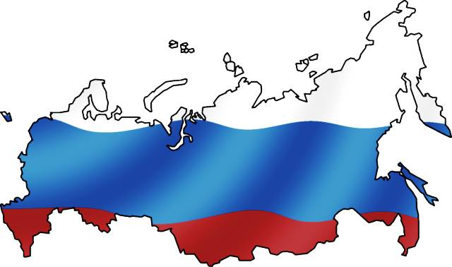


Расходы бюджета городского округа «Город Калининград» 2018-2021 гг.
 | Наименование показателя | 2018 (план) (млн. руб.) | 2019 (проект) (млн. руб.) | 2020 (проект) (млн. руб.) | 2021 (проект) (млн. руб.)
 | Жилищно-коммунальное хозяйство | 1642,9 | 1484,5 | 1297,5 | 1046,4
 | Социальная сфера (образование, социальная политика, культура, физическая культура и спорт) | 7764,9 | 7337,5 | 7519,3 | 7676,7
 | Национальная экономика | 3327,7 | 2317,6 | 2105,5 | 1678,2
 | Национальная безопасность, правоохранительная деятельность | 92,5 | 72,3 | 73,3 | 75,7
 | Общегосударственные вопросы, СМИ, охрана окружающей среды | 755,8 | 748,8 | 1666,4 | 2798,7
 | Муниципальный долг | 352,1 | 325,6 | 331,9 | 308,0
 | ИТОГО | 13935,9 | 12286,3 | 12993,9 | 13583,7

Slide 19
Структура расходов в 2019 г.
В общем объеме расходов 2019 года 60% составляют расходы на социальную сферу,
19% - национальная экономика,
6% - общегосударст-венные расходы, 12 % - жилищно-коммунальное хозяйство, 2,4% - обслуживание муниципального долга, 0,6% - национальная безопасность
млн. руб.

Slide 20


Формирование бюджета городского округа «Город Калининград» на основе программно-целевого метода
Муниципальные программы городского округа «Город Калининград»
Муниципальная программа «Обеспечение градостроительной и архитектурной деятельности в городском округе «Город Калининград»
Муниципальная программа «Развитие коммунальной инфраструктуры городского округа «Город Калининград»
Муниципальная программа «Развитие дорожно-транспортного комплекса городского округа «Город Калининград»
Муниципальная программа «Формирование современной городской среды городского округа «Город Калининград»
Муниципальная программа «Развитие ландшафтных парков города Калининграда»
Муниципальная программа «Обеспечение условий для реализации гражданами своих прав в области жилищных отношений»
Муниципальная программа «Обеспечение эффективного использования муниципального имущества и земельных ресурсов городского округа «Город Калининград»
Муниципальная программа «Переселение граждан из аварийного жилищного фонда и жилых помещений, признанных непригодными для проживания, расположенных на территории городского округа «Город Калининград»
Муниципальная программа «Обеспечение эффективного функционирования органов местного самоуправления городского округа «Город Калининград»
Муниципальная программа «Осуществление мероприятий по гражданской обороне и защите населения и территории городского округа «Город Калининград» от чрезвычайных ситуаций»
Муниципальная программа «Развитие системы образования городского округа «Город Калининград»
Муниципальная программа «Социальная поддержка населения городского округа «Город Калининград»
Муниципальная программа «Сохранение и развитие культуры в городском округе «Город Калининград»
Муниципальная программа «Развитие молодежной сферы, физической культуры, спорта и дополнительного образования спортивной направленности в городском округе «Город Калининград»
Муниципальная программа «Развитие малого и среднего предпринимательства в городском округе «Город Калининград»
Непрограммное направление деятельности:
Резервные фонды
Проведение муниципальных выборов;
Обслуживание муниципального долга, исполнение муниципальных гарантий;
Освещение деятельности органов власти в средствах массовой информации;
Руководство и управление в сфере установленных функций органов местного самоуправления
и обеспечение деятельности казенных учреждений;
Исполнение судебных актов;
Членские взносы в ассоциации, союзы российских городов и другие организации;

Slide 21

Расходы бюджета городского округа «Город Калининград» в 2019–2021 годах на реализацию муниципальных программ представлены в таблице:
№ П/П | Наименование программ | 2019 год (млн. руб.) | 2020 год (млн. руб.) | 2021 год (млн. руб.)
I | Расходы на реализацию муниципальных программ -всего: | 10606,1 | 10379,2 | 9846,0
 | в том числе:
1. | МП"Обеспечение градостроительной и архитектурной деятельности в городском округе "Город Калининград" | 15,6 | 16,3 | 16,3
2. | МП"Развитие коммунальной инфраструктуры городского округа "Город Калининград" | 216,0 | 94,6 | 1,0
3. | МП"Развитие дорожно-транспортного комплекса городского округа "Город Калининград" | 1911,6 | 1703,9 | 1267,6
4. | МП Формирование современной городской среды городского округа "Город Калининград" | 737,9 | 692 | 694,7
5. | МП"Обеспечение условий для реализации гражданами своих прав в области жилищных отношений" | 203,9 | 157,4 | 0,5
6. | МП"Обеспечение эффективного использования муниципального имущества и земельных ресурсов городского округа "Город Калининград" | 69,9 | 68,4 | 68,3
7. | МП"Переселение граждан из аварийного жилищного фонда и жилых помещений, признанных непригодными для проживания, расположенных на территории городского округа "Город Калининград" | 60 | 60 | 60
8. | МП"Обеспечение эффективного функционирования органов местного самоуправления городского округа "Город Калининград" | 158,9 | 146,7 | 143,4
9. | МП"Осуществление мероприятий по гражданской обороне и защите населения и территории городского округа "Город Калининград" от чрезвычайных ситуаций" | 7,6 | 7,6 | 7,6
10. | МП"Развитие системы образования городского округа "Город Калининград" | 5911,8 | 6147,1 | 6274,1
11. | МП"Социальная поддержка населения городского округа "Город Калининград" | 322,6 | 314,8 | 314,2
12. | МП"Сохранение и развитие культуры в городском округе "Город Калининград" | 589,1 | 553,3 | 570,8
13. | МП"Развитие молодежной сферы, физической культуры, спорта и дополнительного образования спортивной направленности в городском округе "Город Калининград" | 355,6 | 343,8 | 354,2
14. 15. | МП"Развитие малого и среднего предпринимательства в городском округе "Город Калининград" МП «Развитие ландшафтных парков города Калининграда» | 0,6 45,0 | 0,6 72,7 | 0,6 72,7

Slide 22
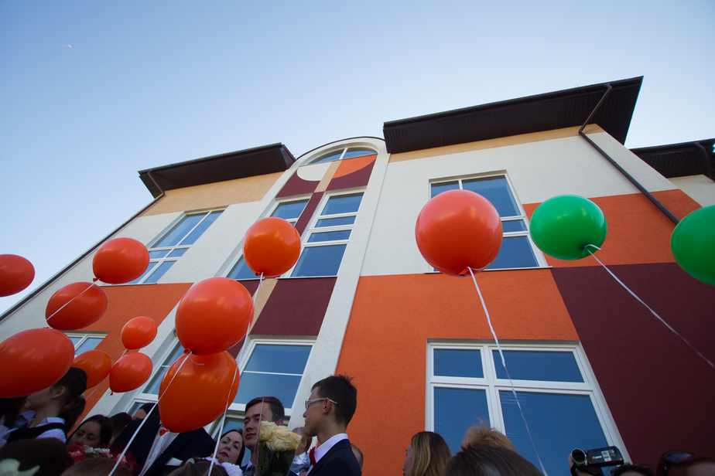
Бюджетные инвестиции в капитальное строительство в рамках адресной инвестиционной программы 2019-2021 гг.
В 2019-2021 гг. планируются расходы на реализацию мероприятий по 43 объектам АИП, которые составят 5 394,68 млн. руб. , в том числе за счет средств городского бюджета 1 425,1 млн. рублей. Из них наибольшая доля расходов приходится на 8 объектов социальной сферы ( 5 школ и 3 дет.сада) – 3 817,48 млн. рублей (70,8% от общего объема расходов на АИП).

Slide 23
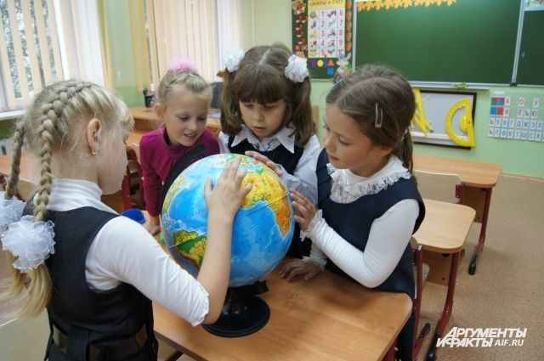
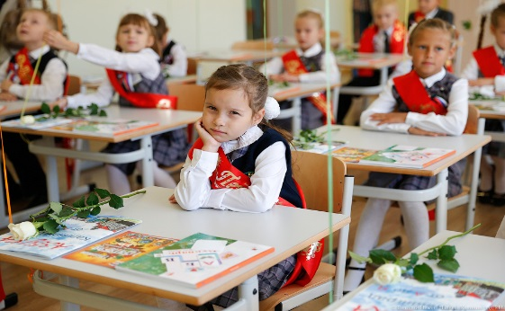
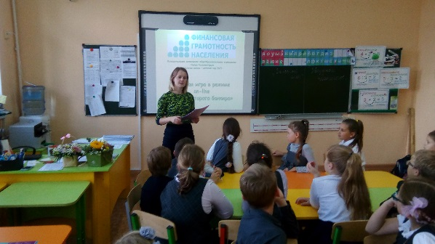
Муниципальная программа «Развитие системы образования
городского округа «Город Калининград» 2019-2021
Млн. руб.
Наименование мероприятий | 2019 | 2020 | 2021
Обеспечение государственных гарантий прав граждан на получение общедоступного и бесплатного дошкольного, начального общего, основного общего, среднего общего образования, обеспечение дополнительного образования детей, организация отдыха детей и подростков в каникулярное время из них на : -финансовое обеспечение муниципального задания | 1 133,69 | 1 155,61 | 1 174,81
2. Совершенствование системы выявления, развития и адресной поддержки одаренных детей в различных областях деятельности | 5,70 | 5,75 | 5,91
3. Развитие кадрового потенциала отрасли в соответствии с обновлением содержания образования и технологий управления на основе модульного и персонифицированного подхода | 8,65 | 8,69 | 8,89
4. Развитие сети учреждений образования и обеспечение комплексной безопасности зданий подведомственных учреждений (противопожарной, санитарно-эпидемиологической, антитеррористической и т.д.) в соответствии с действующим законодательством, из них: | 446,17 | 442,42 | 318,40
-реализация ведомственной целевой программы «Обеспечение требований комплексной безопасности в муниципальных учреждениях образования и загородных оздоровительных центрах» | 65,30 | 68,00 | 70,70
-совершенствование материально- технической базы образовательных учреждений и загородных оздоровительных центров | 53,46 | 55,60 | 58,00
-расходы в рамках адресной инвестиционной программы | 327,40 | 318,82 | 189,70
Итого средства бюджета городского округа «Город Калининград»: из них на финансовое обеспечение муниципальных заданий образовательных учреждений | 1 594,21 1134,1 | 1 612,47 1157,7 | 1 508,01 1177,1
Безвозмездные поступления от других бюджетов бюджетной системы Российской Федерации | 4 317,62 | 4 534,61 | 4 766,08
Всего: | 5 911,83 | 6 147,08 | 6 274,09

Slide 24

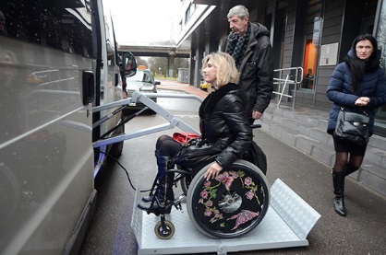
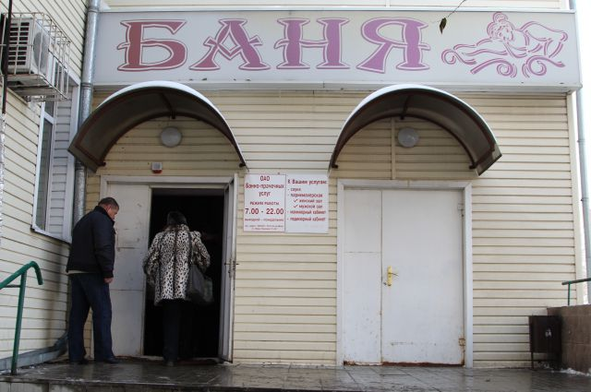
Муниципальная программа «Социальная поддержка населения
городского округа «Город Калининград» 2019-2021 гг.
Млн. руб.
Наименование мероприятий | 2019 | 2020 | 2021
 | Проект | Проект | Проект
1.Обеспечение предоставления мер социальной поддержки отдельным категориям граждан | 197,69 | 189,97 | 189,67
2. -Обеспечение потребностей в социальном обслуживании граждан отдельных льготных категорий, в том числе граждан пожилого возраста и инвалидов, нуждающихся в социальных услугах. Повышение качества жизни пожилых людей. -Создание условий беспрепятственного доступа инвалидов и других маломобильных групп населения к объектам и услугам в приоритетных сферах жизнедеятельности -Создание благоприятных условий для жизнедеятельности семьи, создание единой системы преодоления детского неблагополучия | 3,34 | 2,8 | 2,8
3.Обеспечение предоставления молодым семьям социальных выплат на приобретение жилых помещений или строительство индивидуального жилого дома | 10,00 | 10,00 | 10,00
ИТОГО за счет средств бюджета городского округа | 211,03 | 202,77 | 202,47
Безвозмездные поступления от других бюджетов бюджетной системы РФ | 111,54 | 111,99 | 111,72
ВСЕГО | 322,57 | 314,76 | 314,19

Slide 25
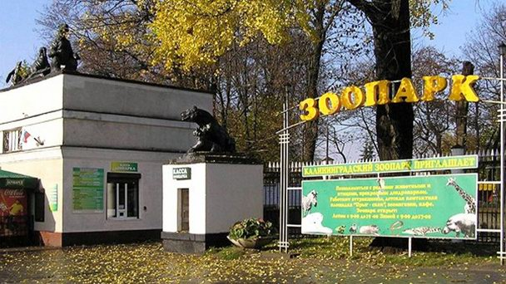
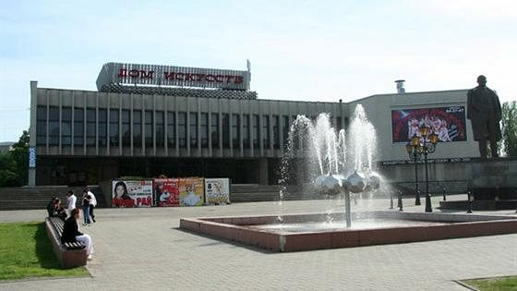
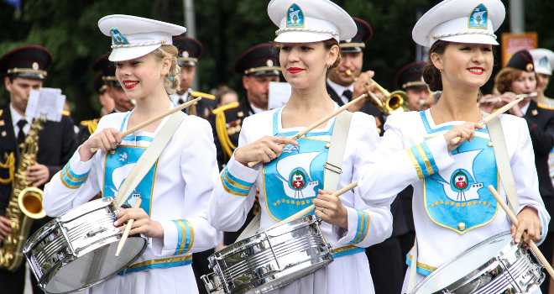
Муниципальная программа «Сохранение и развитие культуры
в городском округе «Город Калининград» 2019-2021
Млн. руб.
Наименование мероприятий | 2019 | 2020 | 2021
1. Организация информационного обслуживания населения | 96,09 | 97,19 | 100,54
2. Создание условий для сохранения изучения и публичного представления культурных ценностей, хранящихся в музейном фонде | 10,34 | 10,36 | 10,78
3. Развитие и совершенствование материально-технической базы муниципальных учреждений сферы культуры города Калининграда, сохранение и популяризация объектов культурного наследия местного (муниципального) значения | 60,58 | 26,22 | 26,95
в том числе ВЦП "Развитие муниципальных учреждений сферы культуры городского округа "Город Калининград» На проведение мероприятий по сохранению и популяризации объектов культурного наследия На реконструкцию объекта «Львятник» под «Дом тропической птицы» Калининградского зоопарка На разработку ПСД «Реконструкция вальера для ластоногих Калининградского зоопарка» | 17,38 14,12 21,28 7,8 | 18,10 8,12 0 0 | 18,82 8,12 0 0
4. Создание условий для культурной деятельности, организации досуга населения, приобщения жителей города Калининграда к культурным ценностям | 170,09 | 170,85 | 174,70
в том числе ВЦП "Организация досуга и массового отдыха жителей городского округа "Город Калининград" | 29,41 | 29,41 | 29,41
5. Создание условий для активного включения детей в культурную жизнь общества, развития и реализации культурных потребностей подрастающего поколения | 239,32 | 242,15 | 251,33
6. Организация профессиональных конкурсов и праздничных мероприятий | 0,10 | 0,10 | 0,10
Итого средства бюджета городского округа «Город Калининград»: из них на финансовое обеспечение муниципального задания | 576,52 483,14 | 546,87 487,85 | 564,40 504,66
Безвозмездные поступления от других бюджетов бюджетной системы Российской Федерации | 12,61 | 6,43 | 6,43
Всего: | 589,13 | 553,30 | 570,83

Slide 26
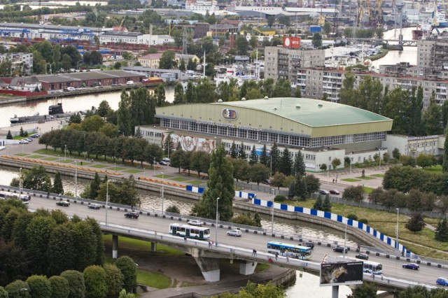
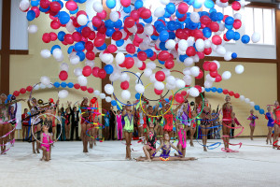

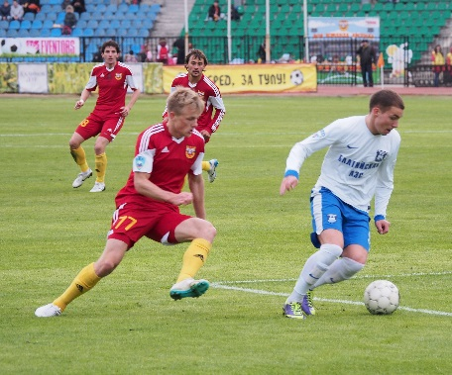
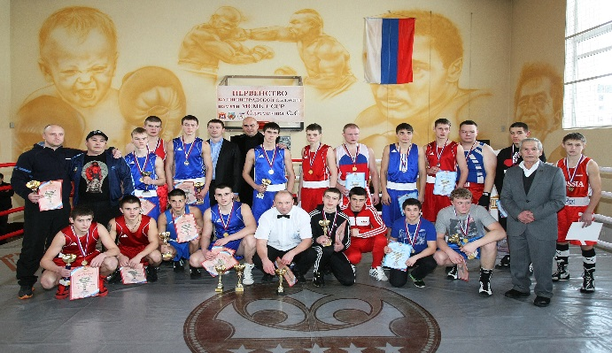
Муниципальная программа «Развитие молодежной сферы, физической
культуры, спорта и дополнительного образования спортивной
направленности в городском округе «Город Калининград»
Наименование мероприятий | 2019 | 2020 | 2021
Привлечение населения к систематическим занятиям физической культуры и спортом, различным формам досуга, из них на: - финансовое обеспечение муниципального задания | 298,81 290,82 | 296,88 289,56 | 305,70 298,39
-реализация ведомственной целевой программы "Спортивный Калининград" | 3,01 | 3,01 | 3,01
-реализация ведомственной целевой программы "Молодое поколение Калининграда" | 2,88 | 2,2 | 2,2
2. Совершенствование системы поддержки талантливой молодежи, спортсменов и тренеров-преподавателей, общественных объединений в сферах физической культуры и спорта, популяризации здорового образа жизни и молодежной политики | 8,29 | 8,29 | 8,29
3. Развитие инфраструктуры и совершенствование материально-технической базы учреждений дополнительного образования спортивной направленности, молодежной сферы, обеспечение их безопасного функционирования | 48,46 | 38,61 | 40,16
Итого за счет средств бюджета городского округа | 355,56 | 343,78 | 354,15
Млн. руб.

Slide 27
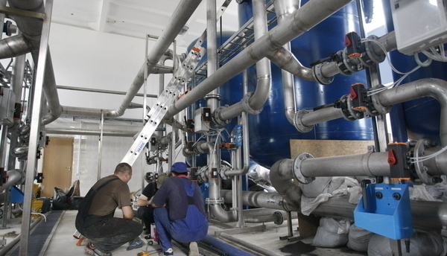
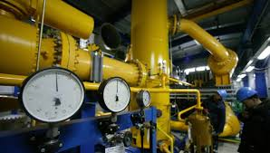
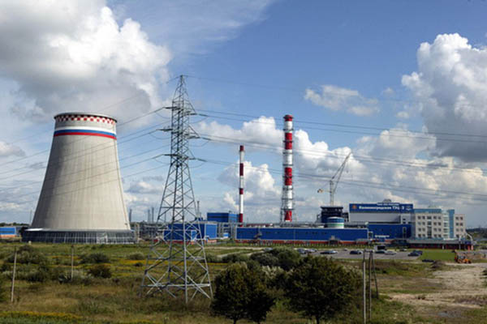
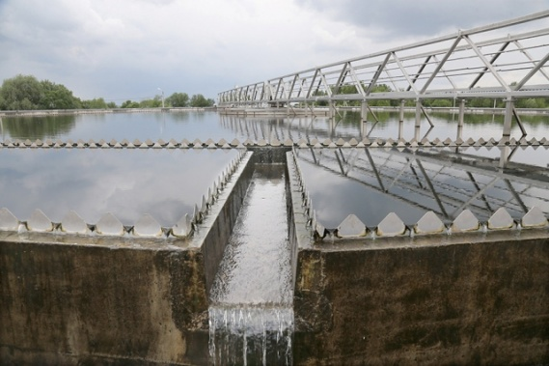
Муниципальная программа
«Развитие коммунальной инфраструктуры городского округа
«Город Калининград»
Млн. рублей
Наименование | 2019 | 2020 | 2021
1. Развитие систем водоснабжения, водоотведения, гидротехнических сооружений, газоснабжения, теплоснабжения | 187,94 | 93,55 | 0,00
в том числе
-объекты АИП | 187,94 | 93,55 | 0,00
2.Прочие мероприятия в целях развития объектов коммунальной инфраструктуры | 28,10 | 1,00 | 1,00
Актуализация схемы теплоснабжения городского округа "Город Калининград" | 1,00 | 1,00 | 1,00
Содержание встроенных в многоквартирные дома угольных котельных | 27,10 | 0,00 | 0,00
ИТОГО | 216,04 | 94,55 | 1,00

Slide 28
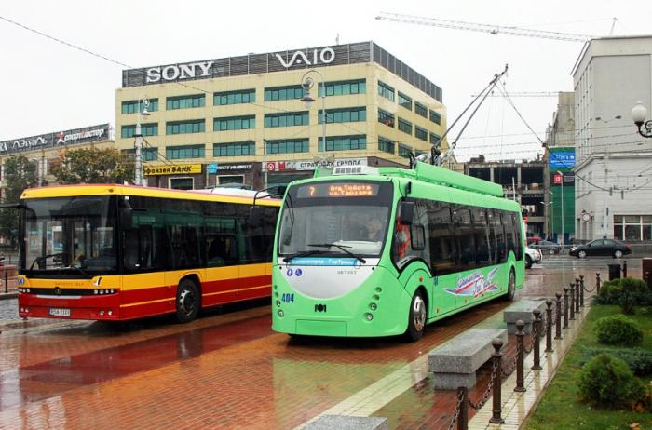
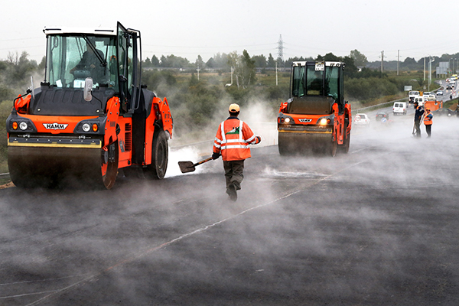
Муниципальная программа «Развитие дорожно-транспортного комплекса
городского округа «Город Калининград» (млн. рублей)
Наименование мероприятий | 2019 | 2020 | 2021
1. Развитие и совершенствование объектов улично-дорожной сети города | 1 176,40 | 1 202,08 | 1 072,82
в том числе
-ВЦП "Капитальный ремонт, ремонт и содержание автомобильных дорог | 978,30 | 1 008,26 | 1 024,44
финансовая аренда (лизинг) специализированной техники МБУ "Чистота" в целях обеспечения содержания автомобильных дорог | 20,32 | 20,32 | 13,38
Прочие мероприятия в целях развития и совершенствования объектов улично-дорожной сети города | 45,00 | 35,00 | 35,00
-объекты АИП | 132,78 | 138,50 | 0,00
2.Совершенствование транспортного обслуживания населения городского округа "Город Калининград" | 735,16 | 501,84 | 194,73
Возмещение затрат, связанных с перевозкой населения городским транспортом общего пользования | 190,43 | 0,00 | 0,00
Финансовая аренда (лизинг) низкопольных автобусов большого класса | 349,71 | 303,60 | 35,23
Приобретение автоматизированной системы оплаты проезда | 40,00 | 40,00 | 0,00
Обеспечение функционирования автоматизированной системы проезда | 6,03 | 10,80 | 12,15
Возмещение недополученных доходов, связанных с перевозкой пассажиров по маршрутам спортивных соревнований | 1,83 | 0,00 | 0,00
Изготовление единых социальных проездных билетов для отдельных категорий граждан | 0,70 | 0,70 | 0,70
Организация перевозок отдельных категорий граждан пассажирским транспортом общего пользования в городском округе «Город Калининград» | 146,46 | 146,73 | 146,64
3. Повышение безопасности дорожного движения и сокращение дорожно-транспортных происшествий на автомобильных дорогах общего пользования | 0,03 | 0,03 | 0,03
Организация и проведение конкурсов, викторин | 0,03 | 0,03 | 0,03
ИТОГО | 1 911,59 | 1 703,95 | 1 267,58

Slide 29
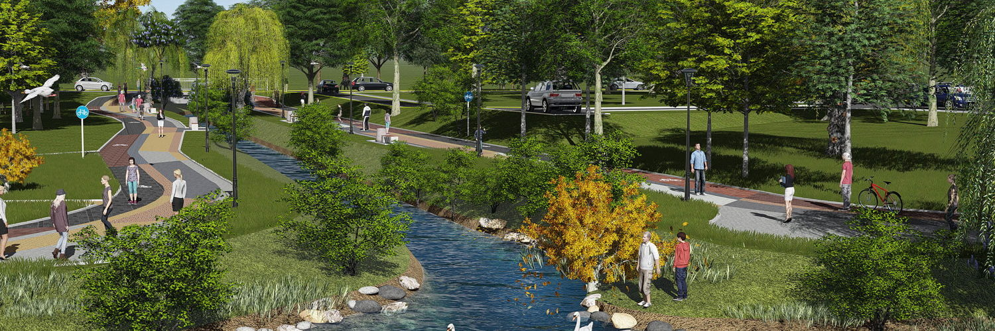
Муниципальная программа «Формирование современной городской среды городского округа «Город Калининград»
Млн. руб.
Наименование мероприятий | 2019 | 2020 | 2021
1. Обеспечение создания, содержания и развития объектов благоустройства на территории городского округа «Город Калининград», в т.ч.: | 629,50 | 593,91 | 594,51
Реализация ведомственной целевой программы "Ремонт и содержание объектов благоустройства городского округа "Город Калининград" | 487,13 | 488,29 | 488,99
Проектирование, строительство нового и модернизация существующего наружного освещения на городских территориях, разграничение балансовой принадлежности | 38,14 | 39,40 | 39,40
Приобретение специализированной техники, в т.ч. и в лизинг | 2,64 | 2,65 | 2,55
Приобретение и посадка зеленых насаждений | 5,00 | 0,00 | 0,00
Организация мест захоронения, ремонт дорожного покрытия кладбищ | 10,00 | 10,00 | 10,00
Благоустройство дворовых территорий , благоустройство общественных территорий (поддержка государственных программ субъектов РФ и муниципальных программ формирования современной городской среды) | 86,59 | 53,57 | 53,57
2. Улучшение экологической обстановки и создание благоприятных условий проживания населения на территории городского округа "Город Калининград" | 108,42 | 98,12 | 100,18
Мероприятия по охране окружающей среды, содержанию городских лесов, водотоков и др. , в т.ч. муниципальное задание МБУ "Леса", МБУ "Гидротехник" | 108,42 | 98,12 | 100,18
Итого: | 737,92 | 692,03 | 694,69

Slide 30
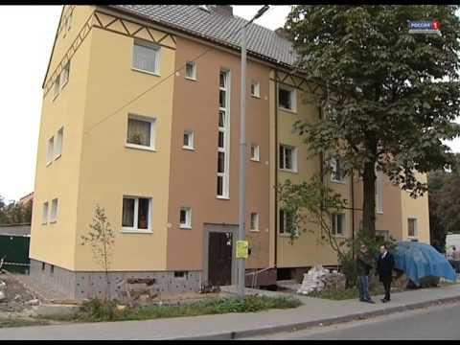
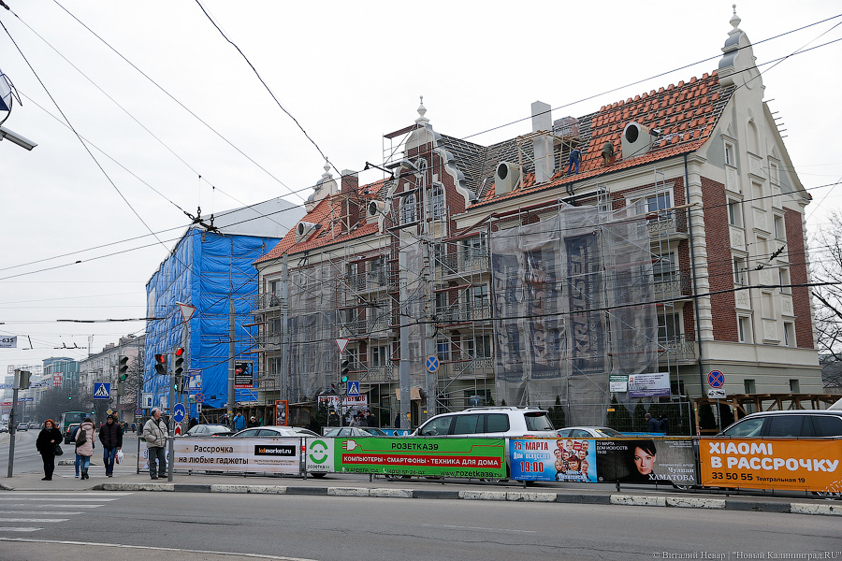
Муниципальная программа «Обеспечение условий для реализации гражданами своих прав в области жилищных отношений»
Наименование мероприятий | 2019 (млн. руб.) | 2020 (млн. руб.) | 2021 (млн. руб.)
Проведение капитального ремонта домов в городском округе "Город Калининград« и прочие мероприятия в целях создания условий для эффективного управления многоквартирными домами городского округа "Город Калининград" | 203,87 | 157,35 | 0,50
Итого: | 203,87 | 157,35 | 0,50

Slide 31
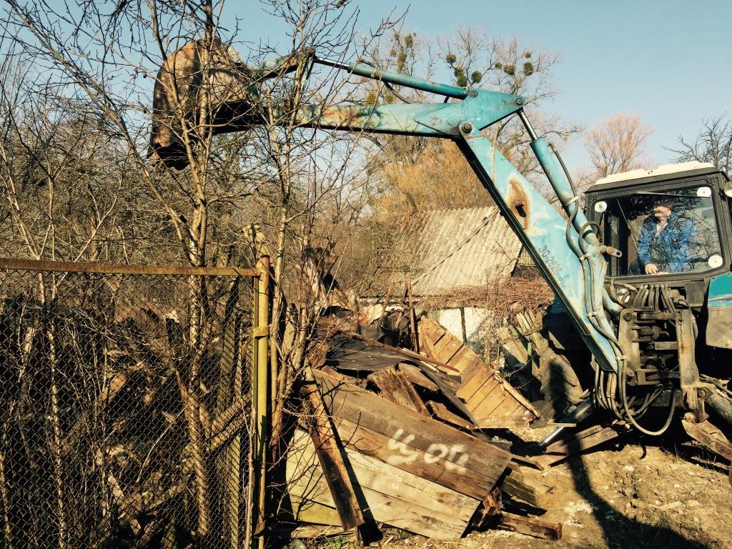


Муниципальная программа «Обеспечение эффективного использования муниципального имущества и земельных ресурсов городского округа «Город Калининград»
Наименование мероприятий | 2019 (млн. руб.) | 2020 (млн. руб.) | 2021 (млн. руб.)
1. Обеспечение эффективного использования муниципального имущества | 61,68 | 60,90 | 60,77
2. Обеспечение эффективного использования земельных ресурсов | 8,25 | 7,50 | 7,50
Итого: | 69,93 | 68,40 | 68,27

Slide 32
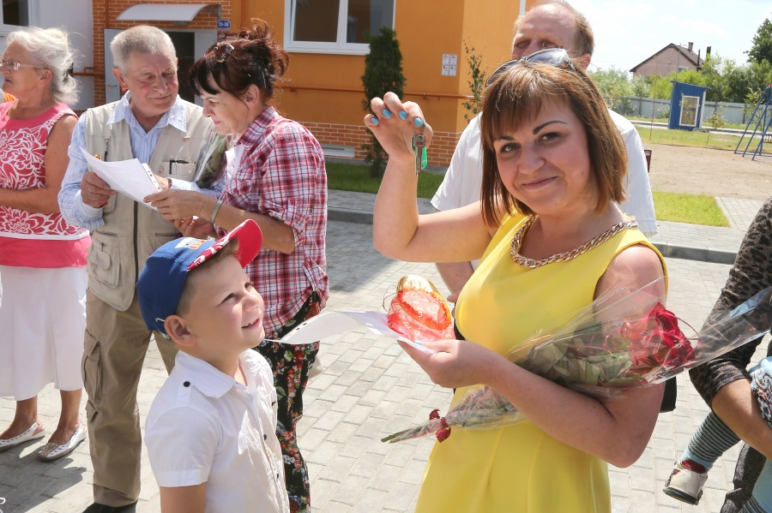
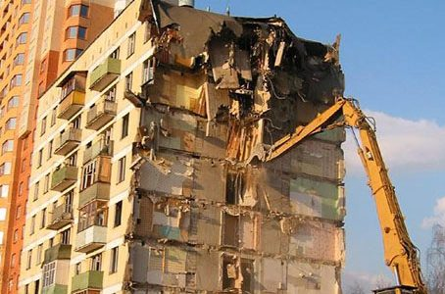
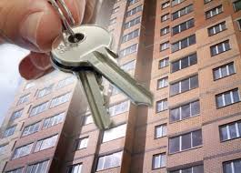
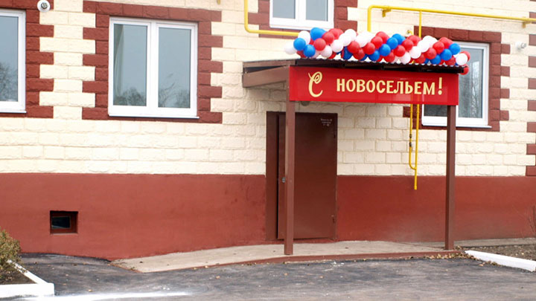
Муниципальная программа «Переселение граждан из аварийного жилищного фонда и
жилых помещений, признанных непригодными для проживания, расположенных на
территории городского округа «Город Калининград»
Наименование мероприятий | 2019 | 2020 | 2021
1. Осуществление переселения граждан из многоквартирных домов, признанных в установленном порядке аварийными и подлежащими сносу | 60,00 | 60,00 | 60,00
Итого: | 60,00 | 60,00 | 60,00
Млн. руб.

Slide 33
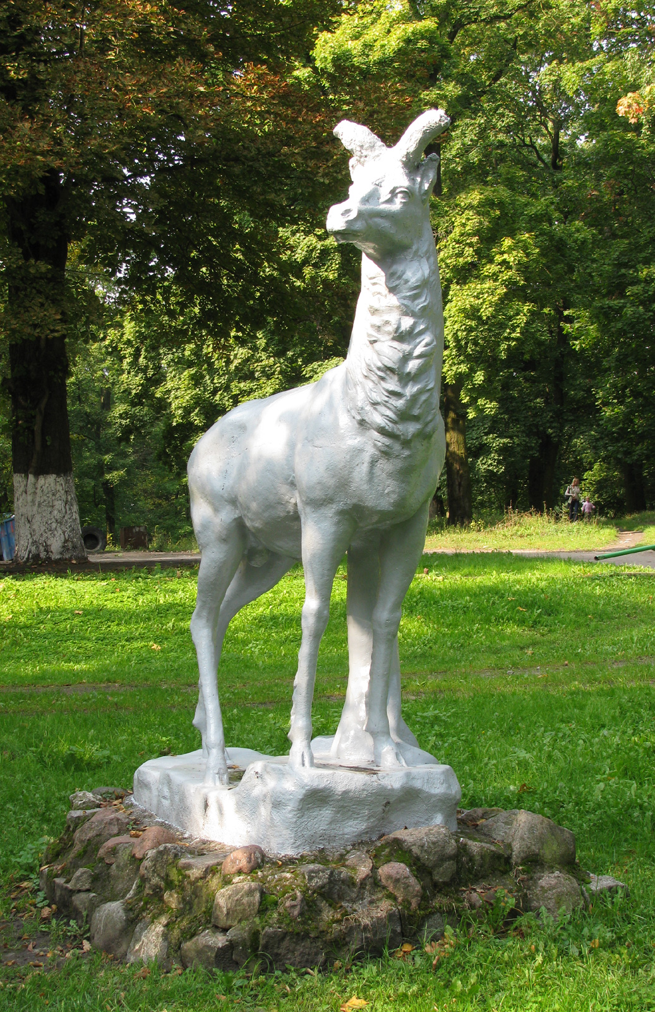
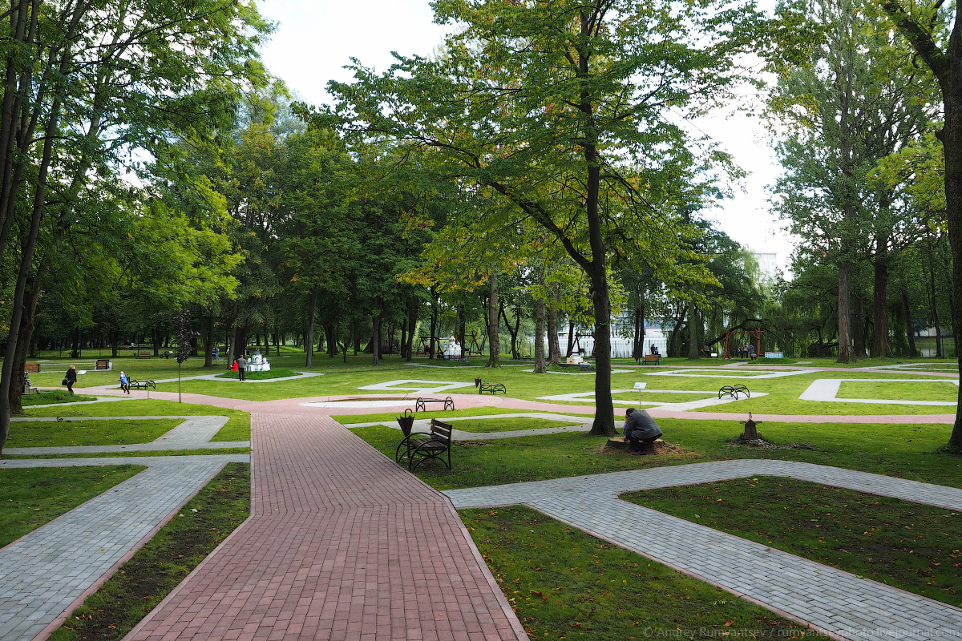
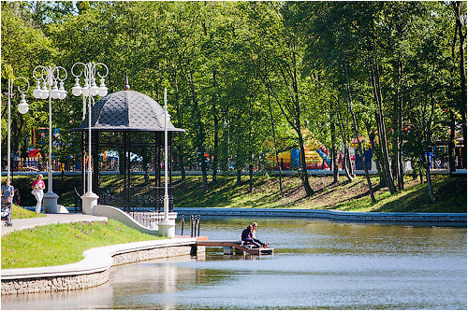
Муниципальная программа «Развитие ландшафтных парков города Калининграда»
Наименование мероприятий | 2019 | 2020 | 2021
Благоустройство территории парка Южный | 45,00 | 72,68 | 72,68
Итого: | 45,00 | 72,68 | 72,68
(млн. руб.)

Slide 34
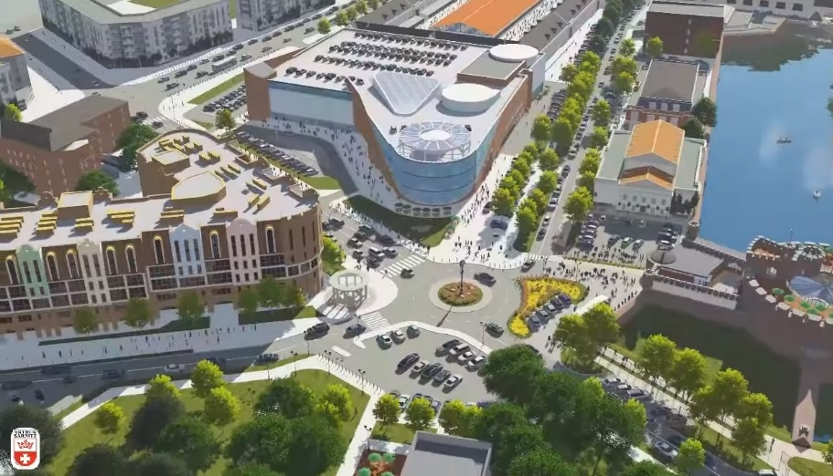
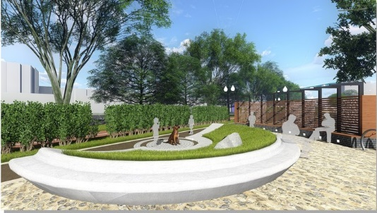
Муниципальная программа
«Обеспечение градостроительной и архитектурной деятельности в городском округе «Город Калининград»
(млн. руб.)
Наименование мероприятий | 2019 | 2020 | 2021
1. Документальное обеспечение реализации Генерального плана города Калининграда | 10,93 | 13,28 | 11,40
2. Обеспечение повышения уровня архитектурно-художественной выразительности города Калининграда | 4,64 | 2,97 | 4,86
Итого: | 15,57 | 16,25 | 16,26
(млн. руб.)

Slide 35
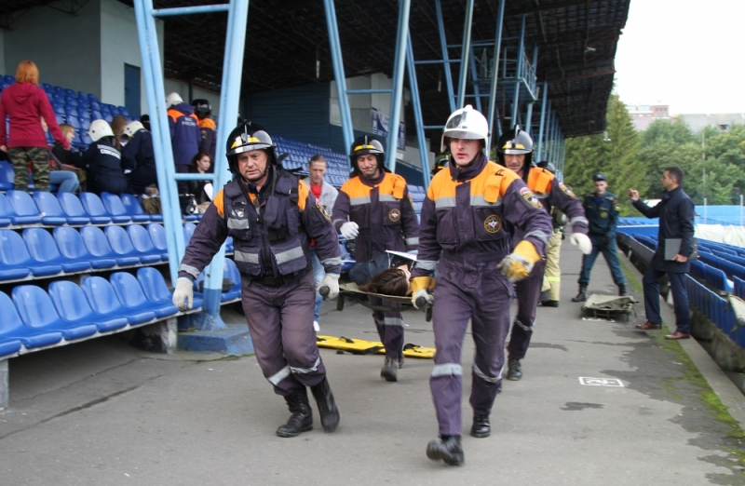
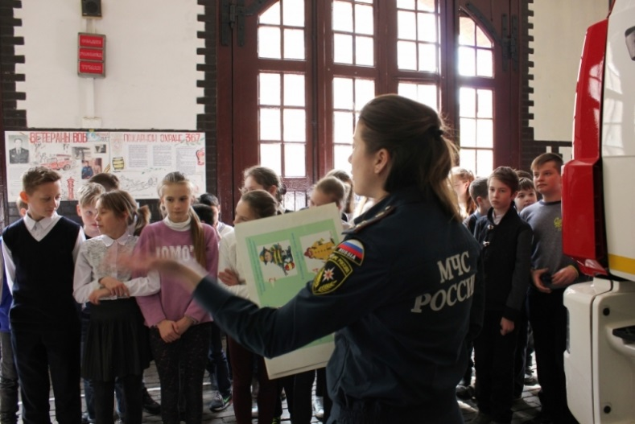
Муниципальная программа «Осуществление мероприятий по гражданской обороне и защите населения и территории городского округа «Город Калининград»
от чрезвычайных ситуаций»
Наименование мероприятий | 2019 (млн. руб.) | 2020 (млн. руб.) | 2021 (млн. руб.)
1. Поддержание в постоянной готовности к использованию систем оповещения населения об опасности | 2,21 | 2,21 | 2,21
2. Обеспечение мер первичной противопожарной безопасности | 3,79 | 3,79 | 3,79
3. Информационное обеспечение защиты населения и территорий от чрезвычайных ситуаций | 1,60 | 1,60 | 1,60
Итого: | 7,60 | 7,60 | 7,60

Slide 36

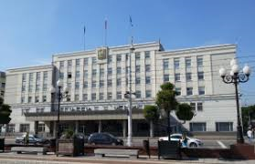

Расходы бюджета городского округа «Город Калининград» на осуществление непрограммных направлений деятельности на 2019 год и на плановый период 2020 и 2021 годов
Наименование мероприятий | 2019 (млн. руб.) | 2020 (млн. руб.) | 2021 (млн. руб.)
Руководство и управление в сфере установленных функций органов местного самоуправления и избирательной комиссии городского округа «Город Калининград» | 713,34 | 719,98 | 724,58
Исполнение муниципальных гарантий | 88,73 | 88,54 | 87,78
Исполнение судебных актов по искам к муниципальным образованиям о возмещении вреда, причиненного в результате незаконных действий (бездействия) органов местного самоуправления либо должностных лиц этих органов, а также в результате деятельности муниципальных казенных учреждений | 27,83 | 28,14 | 23,43
Обеспечение деятельности казенных учреждений | 365,77 | 372,40 | 384,48
Процентные платежи по муниципальному долгу | 325,66 | 331,92 | 307,97
Резервные фонды | 60,00 | 100,00 | 100,00
Проведение муниципальных выборов и местных референдумов | 0,00 | 0,00 | 17,50
Условно утвержденные расходы | 0,00 | 872,23 | 1 987,02
Итого: | 1 581,33 | 2 513,21 | 3 632,76
Безвозмездные поступления от других бюджетов бюджетной системы Российской Федерации | 98,77 | 101,66 | 104,99
Всего: | 1 680,10 | 2 614,87 | 3 737,75

Slide 37
Динамика расходов бюджета городского округа «Город Калининград» 2019-2021 гг. млн. руб.

